Slide 1
VEKTÖRLER

Slide 2
Kapsam
Büyüklük yanında ayrıca yön bilgisi içeren diğer fiziksel niceliklere ise “vektörel” nicelikler diyoruz.
Yer-değiştirme, hız, ivme, kuvvet bunlardan bazılarıdır. Bu bölüm kapsamında, aşağıdaki konulara değineceğiz:
Vektörleri geometrik toplama ve çıkarma işlemi,
Vektörleri bileşenlerine ayırma ve birim vektör notasyonu,
Bileşenler yardımıyla toplama ve çıkarma,
Bir vektörün bir skaler ile çarpılması,
İki vektörün skaler (dot veya nokta) çarpımı,
İki vektörün vektörel (cross) çarpımı

Slide 3
Vektörler
Çevremizdeki büyüklükler, alan, hız, hacim, kütle vb. genellikle skaler ve vektörel büyüklükler:
olarak adlandırılmaktadır.
Skaler: Sadece fiziksel büyüklüğü tanımlamak için kullanılan sıcaklık, kütle, alan gibi değerlere skaler adı veriyoruz.
Vektör: Fiziksel büyüklüğü, yönü ve doğrultusu olan hız, ivme, kuvvet ve moment gibi değerleri tanımlamak için kullanılanlara vektör diyoruz.
Vektörel ifadeleri skalerden ayırmak için ya üzerinde bir ok ( F ) veya koyu olarak (F) gösterilir.
Skaler büyüklükler için geçerli olan dört işlem (toplama, çıkarma, çarpma bölme) ve diğer matematiksel (türev, integral) işlemler vektörler içinde vektörlere özel yöntemlerle yapılabilmektedir.

Slide 4
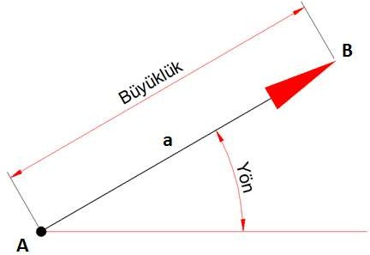
Vektör Gösterimi
Mühendislik mekaniğinde statik konusunun en önemli kavramı vektörlerdir. Vektörler şekildeki gibi bir ok ile belirtilir ve üzerine büyüklüğü yazılır.
Biz derslerimizde vektör üzerinde ok işaretinin bulunduğu yere vektörün başı, noktanın bulunduğu başlangıç yerine ise vektörün kuyruğu diyeceğiz
Vektörün başlangıç noktası: Vektörel büyüklüğün uygulandığı noktaya uygulama ya da başlangıç noktası denir. Yukarıdaki vektörün uygulama noktası A noktasıdır.
Vektörün büyüklüğü: Vektörün sayısal değerine o vektörün büyüklüğü denir. Şekilde verilen vektörünün büyüklüğü a = AB olarak yazılır.
Vektörün yönü: Doğru parçasının ucuna konulan okun yönündedir. Şekildeki vektörün yönü A' dan B' ye yöneliktir.

Slide 5
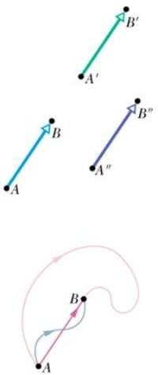
A noktasından B noktasına hareket eden bir cismin yer- değiştirme vektörü A noktasından B noktasına çizilen bir okla gösterilir.
Şekilde A dan B ye, A' den B' ne ve A'' nden B'' ne çizilen vektörlerin büyüklükleri ve yönleri aynıdır.
Vektörler, büyüklükleri ve doğrultuları değiştirilmeden istenildiği gibi kaydırılabilir.
Kitaplarda vektörler sembolik olarak iki şekilde gösterilir:
niceliğin üzerine bir ok çizilir:
nicelik koyu yazılır: r
Vektörün büyüklüğü aşağıdaki gibi gösterilir: r˙

Slide 6
Vektör İşlemleri
Vektörlerin Eşitliği
Bir Vektörün Negatifi
Vektörün Taşınması
Vektörlerin Toplanması
Vektörlerin Çıkarılması
Vektörün Bileşenlerine Ayrılması
Vektörün Büyüklüğünün Bulunması
Vektörün bir eksenle yaptığı açının bulunması
Vektörlerin bileşenleri cinsinden toplanması
Vektörlerin Çarpılması
  Bir Vektörün Bir Skaler ile Çarpılması
  İki Vektörün Skaler (dot veya nokta çarpım) Çarpılması
  İki Vektörün Vektörel Çarpılması
Vektörlerin Skalerle Bölünmesi
VEKTÖR VEKTÖRE BÖLÜNMEZ !!!

Slide 7
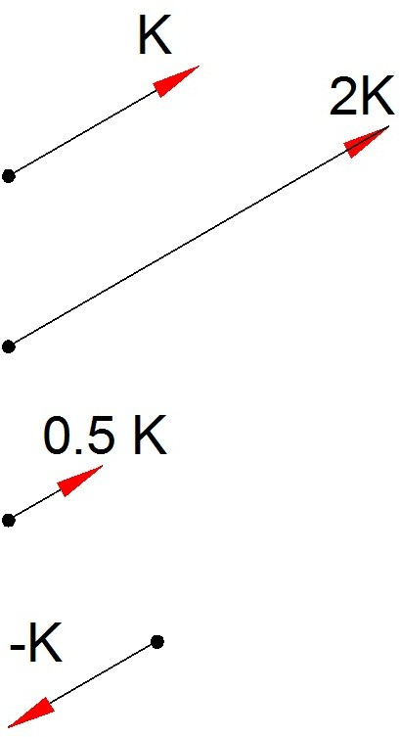
Vektör işlemleri
VEKTÖR ÇARPMA VE BÖLME İŞLEMİ
Vektör çapma ve bölme işlemi vektörün doğrultusu ve büyüklüğünün çarpma, bölme oranında değişmesi demektir.
Eğer çarpan veya bölen negatif değerde ise doğrultu aynı kalır ancak yön tersine döner.

Slide 8
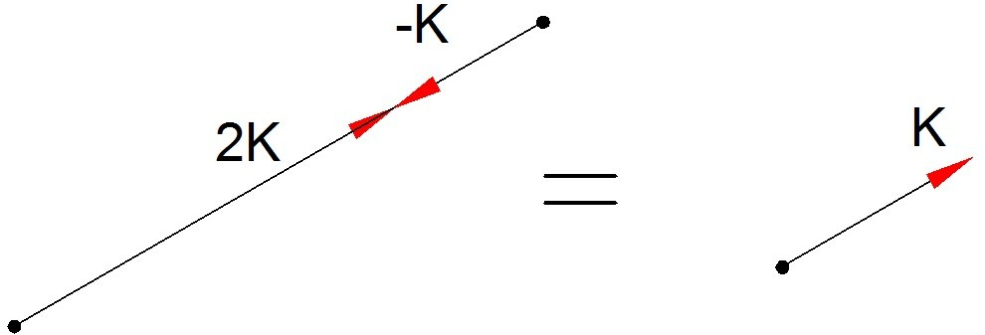
Vektör çıkarma
Vektör çıkarma işlemi sadece aynı doğrultuda fakat ters yönde olan vektörler için geçerlidir.
Sonuç vektörün doğrultusu aynı kalır ancak yönü çıkarılan vektörlerden büyük olanın yönü olur, büyüklük ise iki vektörün farkı kadar olur.
Doğrultu farklı ise yönü ne olursa olsun vektörler toplanırlar. (Eğer vektör negatif ise yönü ters çevrilerek toplanır)

Slide 9
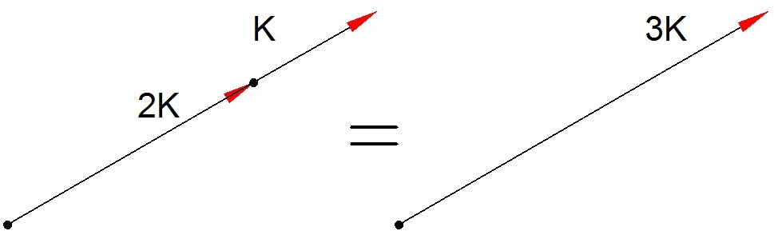
Vektörlerin toplanması
Aynı doğrultu ve yöndeki vektörlerin toplamasında ise doğrultu ve yön aynı kalır büyüklük toplam değerin büyüklüğü kadar olur

Slide 10
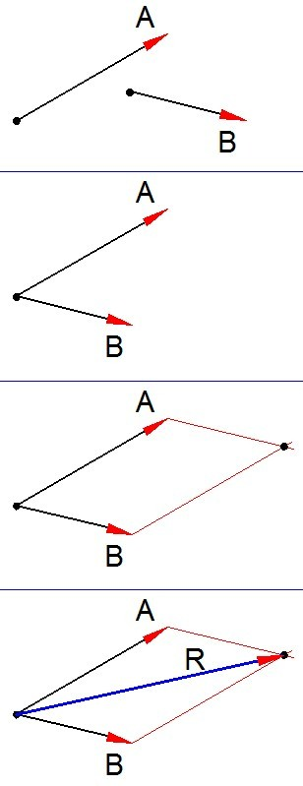
Vektörlerin toplanması (Paralel kenar yöntemi)
Vektörlerin grafiksel olarak toplanması için iki metod vardır. Birincisi paralelogram metodu kullanılarak toplanması metodudur.
Parelelogram çizimi aşağıdaki gibidir.
Önce vektörlerin kuyrukları birbirleri ile çakıştırılır
Sonra vektörün birinin başından diğer vektöre paralel yardımcı bir çizgi çizilir
Sonra ikinci vektörün başından diğer vektöre paralel bir yardımcı çizgi çizilir.
Vektörlerin çakışık kuyruklarından çizilen yardımcı çizgilerin kesiştiği noktaya bir vektör çizilir.
Bu vektörün kuyruğu diğer vektörlerle çakışık olan yerde, başı ise kesişim noktasında olur.
İki vektörün toplamı olan bu vektörün büyüklüğü kuyruk ile baş arasındaki büyüklük, yönü ise ortak çakışma noktası ile kesişim noktası arasındaki yöndür

Slide 11
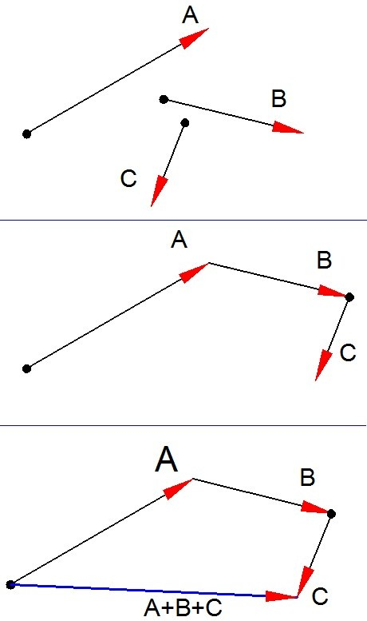
Vektörlerin toplanması (poligon yöntemi)
İkiden fazla vektörün toplanması gerekiyorsa uygulanacak yöntem:
Önce herhangi iki vektör anlatılmış olan yöntemlerden birisi ile toplanır.
Sonra üçüncü vektör ilk iki vektörün toplamı ile toplanır.
Eğer daha başka vektör varsa o da son bulunan toplam vektör ile toplanır.
Yukarıda anlatılan işlemler sadece tek bir toplam vektör kalıncaya kadar devam eder.
İkiden fazla vektörün toplanmasında en kolay yol üçgen metodudur. Bu uygulama ile önce tüm vektörler birinin kuyruğu ötekinin başı ile çakışacak şekilde birleştirilir. En sonunda ilk vektörün kuyruğu ile son vektörün başı arasında toplam vektör oluşturulur.

Slide 12
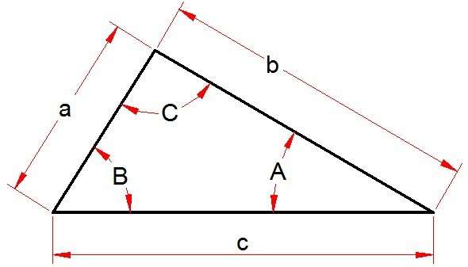
Vektörlerin trigonometrik analizi
Paralelogram veya üçgen metodu ile vektörlerin geometrik analizinin nasıl yapıldığını gördük.
Ancak geometrik analiz kolay olmakla birlikte son derecede hassas çizim ve ölçme gerektirir. Bu ise her zaman mümkün olmayabilir.
Bu durum ise çözüm için trigonometrik hesap kullanılmasını gerektirir.
Vektörlerin trigonometrik analizi için en fazla gereken trigonometrik formüller sinüs ve kosinüs kanunlarıdır.
Sinüs yasası
a b
c
= =
SinA SinB SinC
Cosinüs yasası
_{a} 2
c = + b² − 2ab* cos C

Slide 13
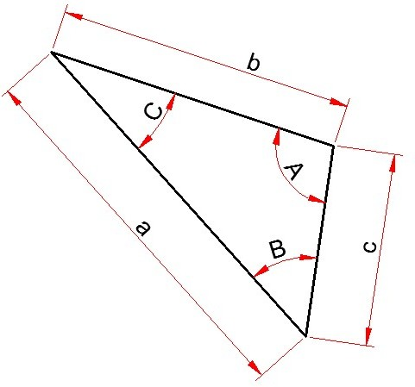
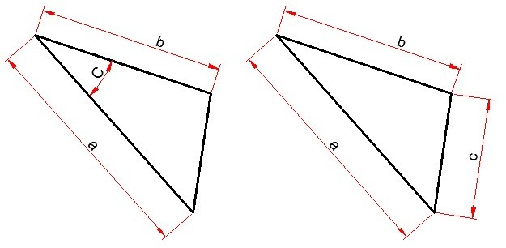
HANGİ KOŞULLARDA HANGİ yasa KULLANILIR
Herhangi bir üçgende üçü açı üçü de kenar olmak üzere 6 değer bulunur.
Bunlardan herhangi üçünün bilinmesi diğer üçünün bulunması için yeterlidir (Sadece üç açının bilinmesi durumu hariç)
_{a} 2
c = + b² − 2ab * cos C
C = cos
−1 ⎡a ²
+ b² − c² ⎤
⎢
2ab
⎥
⎣
⎦

Slide 14
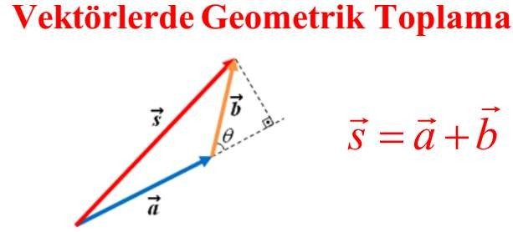

İki vektör arasındaki açı θ olmak üzere s vektörünün büyüklüğü :
2 2 2

Slide 15
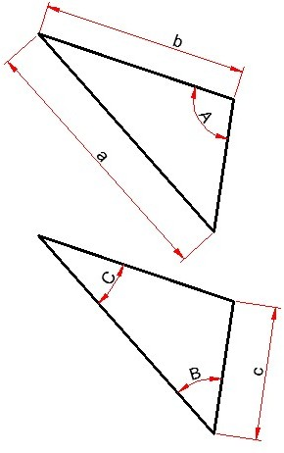
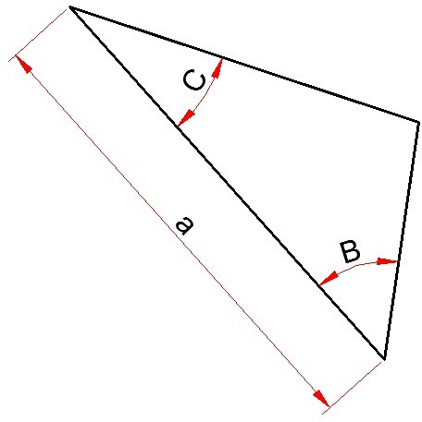
Eğer bilinenler iki kenar ve bunların arasında olmayan bir açı ise (kenarın karşısındaki açı ise)
Veya
Bilinenler iki açı ve sadece bir kenar ise Sinüs yasası kullanılır:
a b
c
= =
SinA SinB SinC
Eğer bilinen tek kenar bilinen iki açının arasındaki kenar ise iç açılar toplamı 180 derece olduğundan önce bilinmeyen açı bulunur sonra sinüs yasası ile diğer bilinmeyenler bulunur

Slide 16
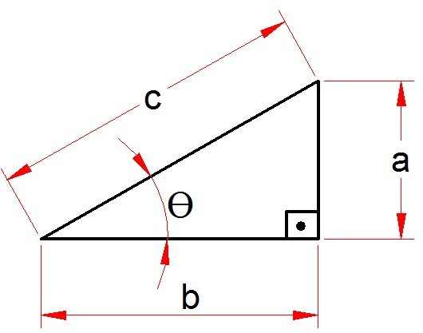
DİK ÜÇGEN FORMÜLLERİ
Vektörlerin hesaplanmasında diğer önemli trigonometrik formüller orta öğrenim yıllarından öğrenmiş olduğunuz dik üçgen kanunlarıdır. Bunlar;
Pisagor kanunu:
Dik kenarların karesini toplamı hipotenüsün karesine eşittir.
a² + b² = c²
Sinüs kuralı:
Karşı dik kenarın hipotenüse oranı açının sinisüne eşittir.
sinϴ = a/c
Cosinüs Kuralı:
Komşu dik açının hipotenüse oranı açının kosinüsünü verir
cosϴ= b/c
Tanjant kuralı:
Karşı dik kenarın komşu dik kenara oranı açının tanjantını verir.
tanϴ=a/b

Slide 17
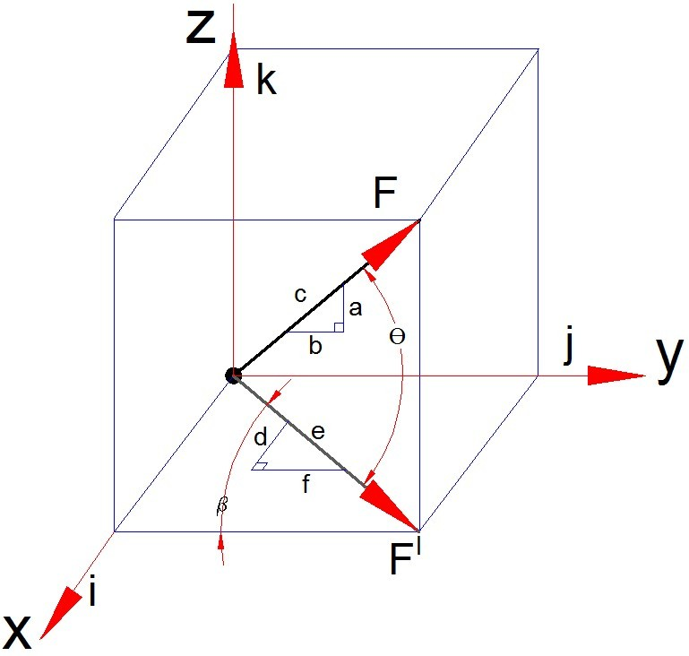
Zaman zaman problemlerde vektör açıları derece cinsinden değil dik kenarlar cinsinden verilerek problemlerin daha kolay çözülmesi sağlanmaktadır.
Örnek olarak yandaki şekilde F vektörünün açıları dik kenar cinsinden verilmiştir.
Burada F’ değerini bulmak için F değerini cosϴ ile çarpmak yerine cosϴ ya eşit olan b/c ile çapılır.
F’ değerinin x ekseni üzerindeki bileşenini bulmak için F’ sinβ yerine F’(d/e) ile çarpılır.
F’ değerinin y ekseni üzerindeki bileşenini bulmak için F’cos β yerine F’(f/e) ile çarpılır.
F değerinin z ekseni üzerindeki bileşenini bulmak için Fsinϴ yerine F(a/c) ile çarpılır.

Slide 18
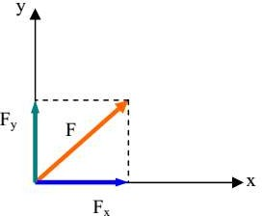
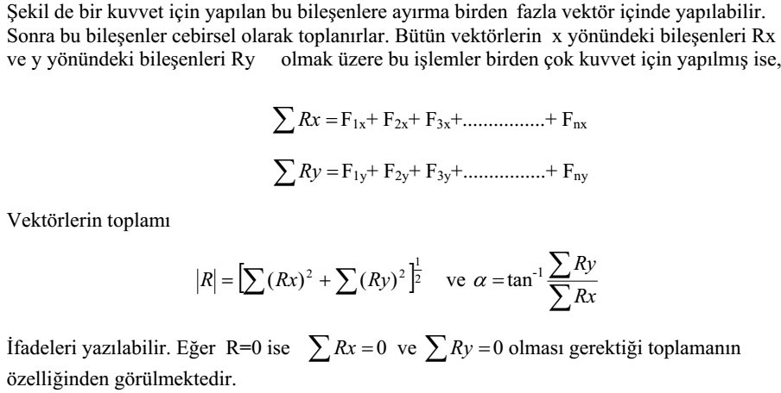
Analitik Metot
Bir vektörü (birbirine dik doğrultularda) kartezyen koordinat sisteminde iki bileşene ayırmak mümkündür. Vektörün eksenlerden birisi ile yaptığı açı θ ise .Vektör sin(θ) ve cos(θ) ile çarpılarak dik koordinatlardaki izdüşümü bulunabilir. Şekil’de görüldüğü gibi vektör x ve y eksenleri yönünde bileşenlere ayrılabilir.

Slide 19
Bazı skaler ve vektörel büyüklükler
Büyüklük | Tipi | S.I birimi
Mesafe | skaler | metre, m
Kütle | skaler | kilogram, kg
Sıcaklık | skaler | kelvin, K
Basınç | skaler | paskal, Pa
İş | skaler | joule, J
Enerji | skaler | joule, J
Yer değiştirme | vektörel | metre, m
Kuvvet | vektörel | newton, N
Hız | vektörel | m/s
İvme | vektörel | m/s²
Güç | skaler | J/s, W
Moment | vektörel | Nm

Slide 20
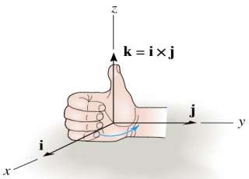
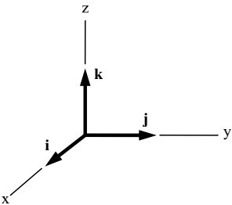
Sağ el kuralı:
Uzayda vektörler üç dik eksendeki bileşenlerine yazmak ve bunun için birim vektörleri tanımlamak gerekmektedir.
Bu vektörler sırasıyla x,y,z eksenleri boyunca i, j, k olarak gösterilir.
Bu vektörlerin boyları bir birimdir. Bir skaler ile bir vektörün çarpımında aynı yönde bir vektör vermesi tanımından, uzaydaki bir vektörü aşağıdaki gibi yazabiliriz.
Sağ el kuralı:

Slide 21
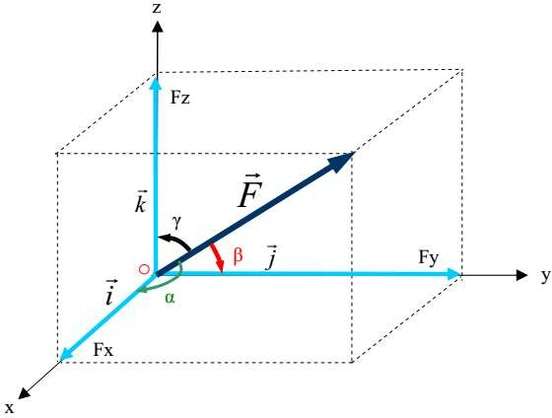




Yön cosinüsleri
F = F_{s}i + F_{y}j + F_{z}k
F = F_{s}²+ F_{y}²+ F_{z}²
Sırasıyla x, y, z eksenleri ile vektörün yaptığı açılar sırasıyla (α), (β), (γ) açılarının yön kosinüsleri ile tanımlanırlar:
Bunlar; cos(α), cos(β), cos(γ) dır.

Slide 22
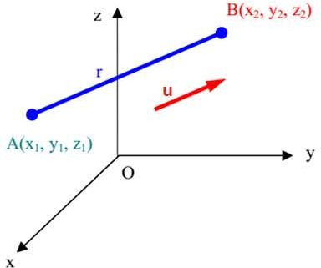
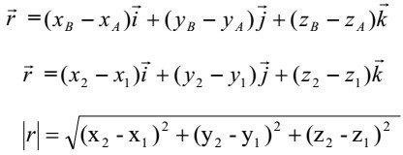
Eğer koordinat eksenleri vektörün başlangıcında geçmiyor ve başlangıç noktası A(x1, y1, z1) ve bitim noktası B(x2, y2, z2) olarak verilmiş bir r vektörü şöyle yazılabilir.
AB doğrusu parçası için birim vektör:
r r
u =

Slide 23
Vektörlerde çarpma işlemi
Bir skalerin bir vektörle çarpımı
İki vektörün skaler çarpımı
İki vektörün vektörel çarpımı
ikiden fazla vektörün skaler ve vektörel çarpımı

Slide 24
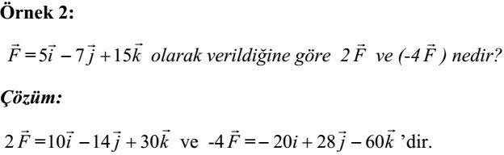
a ) Bir skalerin bir vektörle çarpımı
Skaler sayı a olsun vektör F ise skaler çarpım, F = ar olarak yazılabilir. Burada F
vektörünün şiddeti, a skaleri ile r vektörünün şiddetinin çarpımına eşittir.
F’ nin doğrultusu r ile aynı olup,
a>0 ise F vektörü r vektörü ile aynı yönde a<0 ise F vektörü r vektörü ile tersi yönde a=0 ise F vektörü bir noktaya dönüşür.

Slide 25
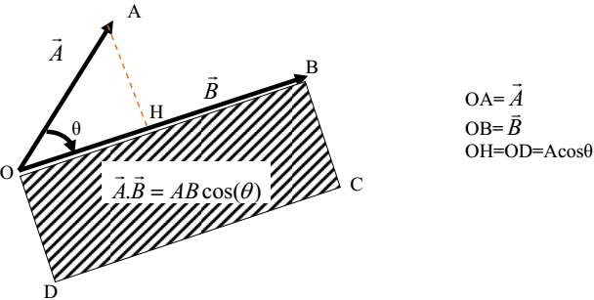

b) İki vektörün skaler çarpımı
Verilen iki vektör A ve B olsun. Bu iki vektörün skaler çarpımı;
A skaler çarpım B diye okunur. AB skalerdir.
Şekildeki taralı dikdörtgenin alanını verir.
Eğer iki vektör birbirine dik ise θ=90° ve cos90=0 olduğu için skaler çarpım sıfır olur.
Diğer bir ifade ile skaler çarpımları sıfır olan iki vektör birbirine diktir.

Slide 26
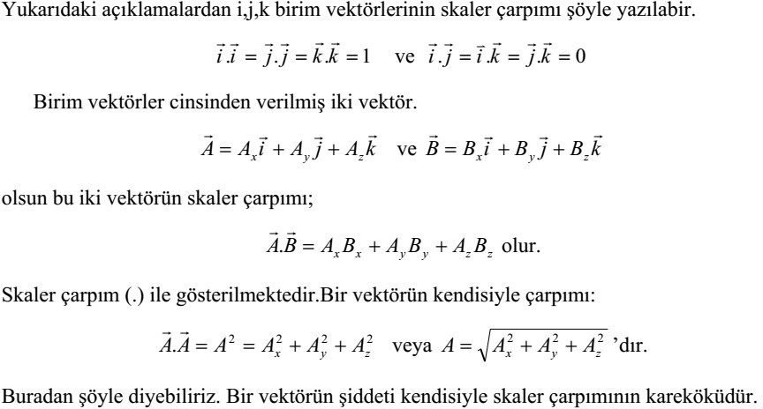
θ = 0° , cos0 = 1 olur. Skaler çarpım, bu iki vektörün şiddetleri çarpımına eşittir.
B birim vektör ise, skaler çarpım A nın B doğrultusundaki bileşeninin şiddetini verdiği şekilde görülmektedir (OH=Acos θ)

Slide 27
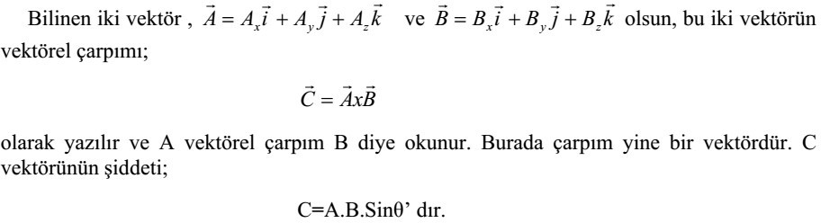
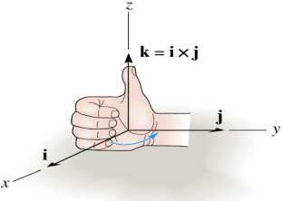
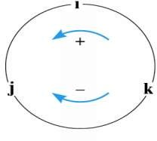
İki vektörün vektörel çarpımı

Slide 28
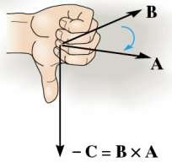
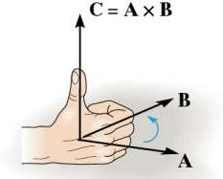
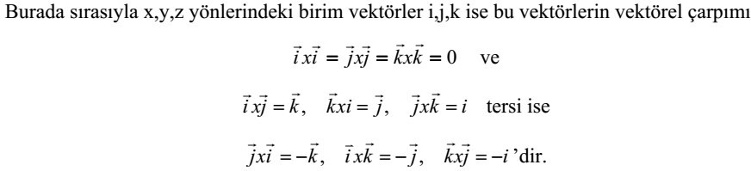
İki vektörün vektörel çarpımı

Slide 29
İki vektörün vektörel çarpımı
Vektörel çarpımda çarpma sırası önemlidir.
A x B = - B x A
Paralel iki vektörün çarpımı sıfırdır.
Bir başka ifade ile çarpımları sıfır olan iki vektörün, vektörel çarpımı sıfır ise bu iki vektör paraleldir.
Geometrik olarak vektörel çarpım; çarpılan iki vektörün meydana getirdikleri paralel kenarın alanı olarak tanımlanabilir.
İki vektör birim vektörler cinsinden verilmiş ise bu iki vektörün vektörel çarpımı aşağıda verilmiştir.

Slide 30
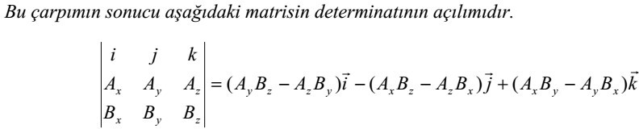
İki vektörün vektörel çarpımı
Soru: Determinantı çözünüz.
D =
= ?

Slide 31
Vektörlerde önemli noktalar
Bir skaler pozitif yada negatif olan sayısal bir değerdir.
Bir vektör yönü ve büyüklüğü olan bir niceliktir.
Bir skalerle çarpılan yada bölünen bir vektör vektörün büyüklüğünü değiştirir.
Eğer skaler negatifse, vektör yön değiştirir.
Eğer vektörler aynı yönde ise, sonuç skaler toplam olarak hesaplanır.

